Slide 1

Panda Village 배치 시스템기획서

Slide 2
Index
1. 기획 의도
2. 시스템 정의
3. 화면 구성
4. 시스템 설명
5. 흐름도
6. 테이블 정의
3
4
5-6
7-13
14
15

Slide 3
기획 의도
배치 시스템이 왜 필요 할까?
게임이 시작 될 때 모든 건축물이 처음부터 건설이 되있는 것 이 아니다.
사용자가 게임을 하면서 농사와 같은 각종 컨텐츠를 통해서 재화를 얻어 이 재화로 새로운 건축물들을 건설하며 사용자 마을에 처음에 없던 건축물을 지으며 농장을 채워 나가는 재미 요소다.

Slide 4
2. 시스템 정의
사용자가 건물을 클릭하면 해당 건물이 이동 할 수 있는 상태로 바뀐다.
농장 씬 에서만 배치가 가능하며 배치 할 수 있는 공간은 자유로우나 건설할 건물의 사이즈 만큼에 빈공간이 있어야 한다.
건물의 사이즈만큼 타일 그리드가 표시가 되며 건설가능한 지역에는 초록색 타일이 표시 되고 건설 불가능한 지역에 경우 빨간색 타일을 표시 해줌으로써 건설 가능한 지역과 불가능한 지역을 구분할 수 있어야 한다.
특정 건물의 경우(닭장) 해당 건물로 이동이 가능한 문이 있는데 문 앞공간 또한 빈 공간 이어야 건설이 가능하다.
특정 건물의 경우(닭장) 해당 건물로 이동이 가능한 문과 닭들이 나오는 문이 있는데 이 공간은 그냥 초록색, 빨간색 타일이 아닌 문모양에 초록색, 빨간색 타일로 표현 해준다.

Slide 5
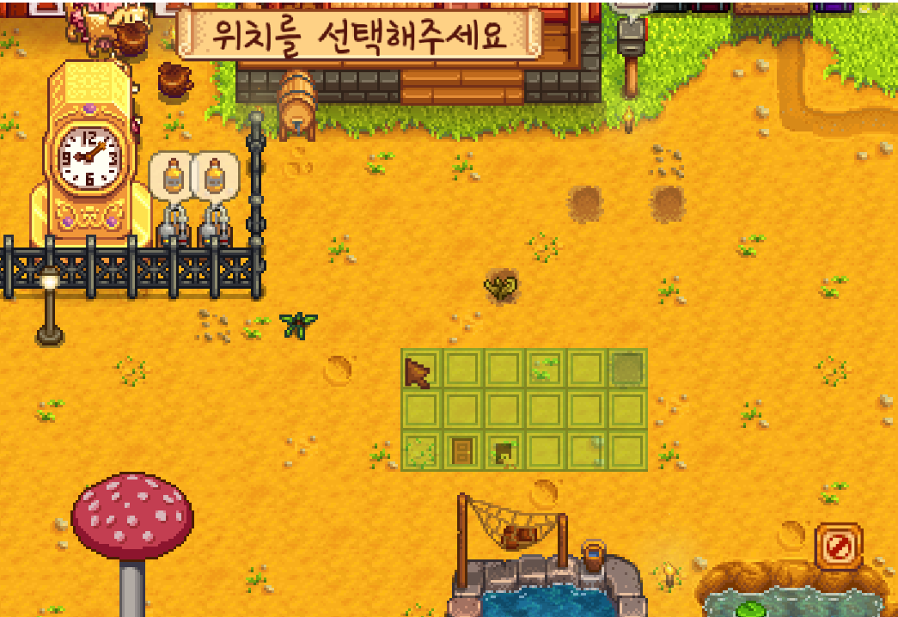
3. 화면 구성
3.1 건설이 가능한 경우
번호 | 명칭 | 기능 및 설명
 | 안내 메시지 | 배치시스템에 들어와서 건물을 클릭 했는지 알려주는 안내메시지 창이다.
 | 장애물 | 맵에 장애물이 있으면 해당 위치에 배치를 할 수 없다.
 | 건설 영역 타일 | 배치할 건물을 클릭하면 건물이 사라지고 건물 사이즈만큼 그리드가 생성 되어 건설 가능한 영역인지 표시해준다. 건설이 가능한 지역인 경우 초록색 타일로 표시 해준다. 문과 동물 출입문이 있는경우 해당위치는 문 이미지와 동물 출입문 이미지를 보여준다.
 | 맵 | 건물배치가 가능한 맵 영역이다.
 | 종료 버튼 | 건물 배치를 저장하고 나간다.
1
1
2
4
2
3
3
5
4
5

Slide 6
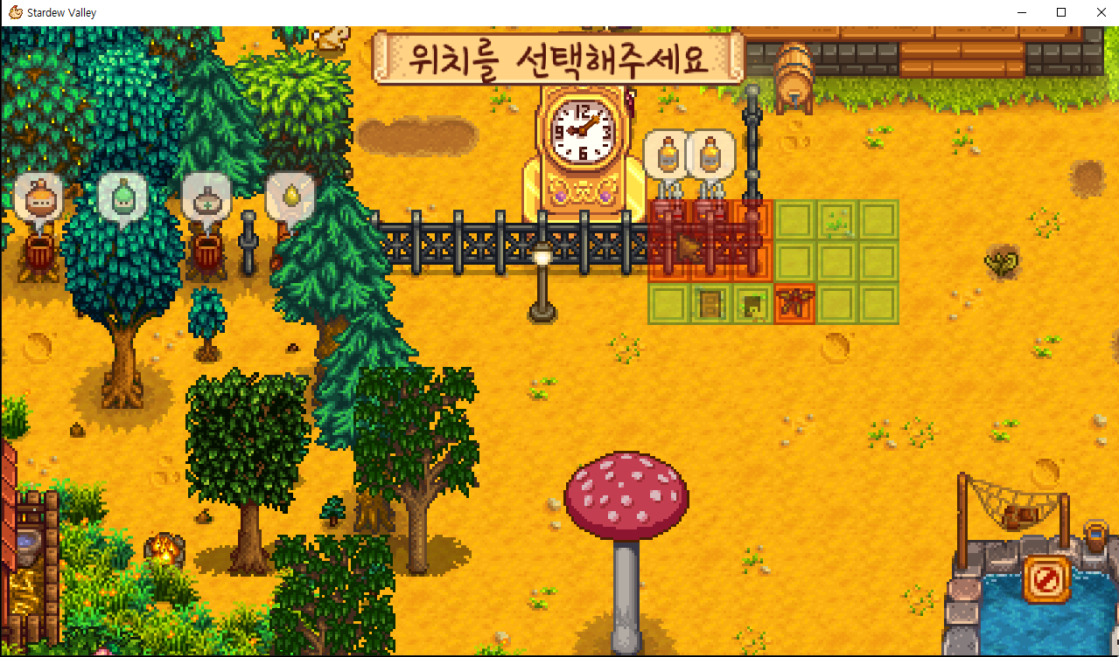
3. 화면 구성
3.2 건설이 불가능한 경우
번호 | 명칭 | 기능 및 설명
 | 안내 메시지 | 배치시스템에 들어와서 건물을 클릭 했는지 알려주는 안내메시지 창이다.
 | 장애물 | 맵에 장애물이 있으면 해당 위치에 배치를 할 수 없다.
 | 건설 영역 타일 | 배치할 건물을 클릭하면 건물이 사라지고 건물 사이즈만큼 그리드가 생성 되어 건설 가능한 영역인지 표시해준다. 건설이 가능한 지역인 경우 초록색 타일로 표시 해준다. 문과 동물 출입문이 있는경우 해당위치는 문 이미지와 동물 출입문 이미지를 보여준다.
 | 맵 | 건물배치가 가능한 맵 영역이다.
 | 종료 버튼 | 건물 배치를 저장하고 나간다.
1
1
4
2
3
3
2
5
4
5

Slide 7
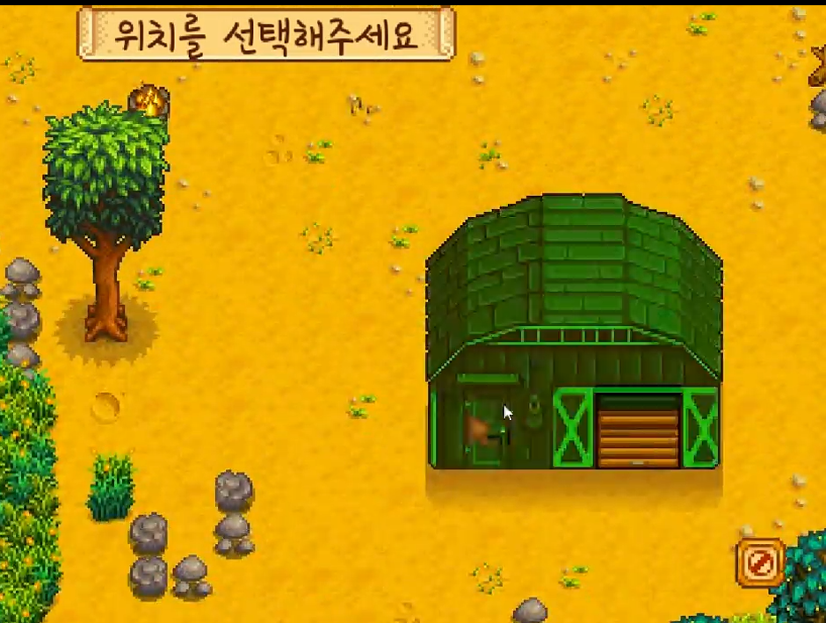
4. 시스템 설명
배치 시스템 – 이동할 건물 선택
1.이동할 건물을 선택 한다.

Slide 8
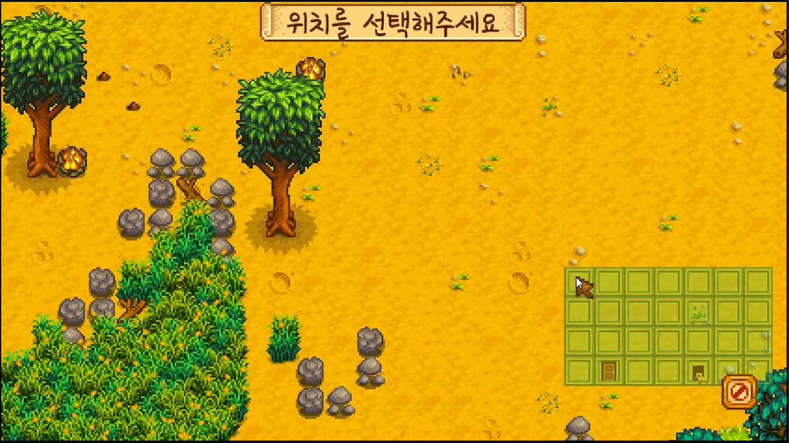
4. 시스템 설명
배치 시스템 – 이동할 건물 선택
2. 건물 사이즈만큼 그리드가
생성 되고 건설 가능영역
이면 초록색이 표시 된다.
3. 출입문, 동물 출입문이 있는경우
그리드에 표시 해준다.

Slide 9
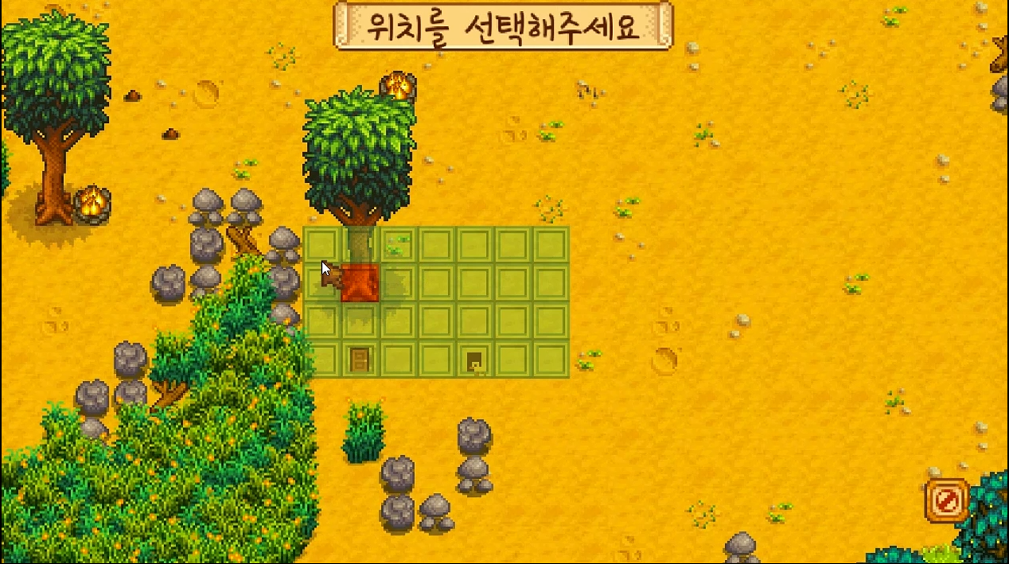
4. 시스템 설명
배치 시스템 – 이동할 건물 위치 선택
4. 이동할 위치에 장애물이 있을
경우 빨간색 그리드 표시로
알려주며 배치가 되지 않는다.

Slide 10
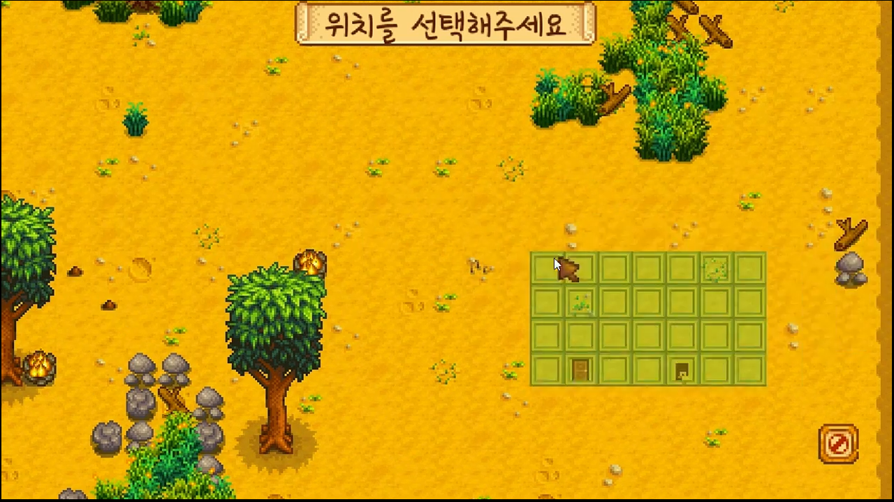
4. 시스템 설명
배치 시스템 – 이동할 건물 위치 선택
5. 이동할 위치를 선택한다.

Slide 11
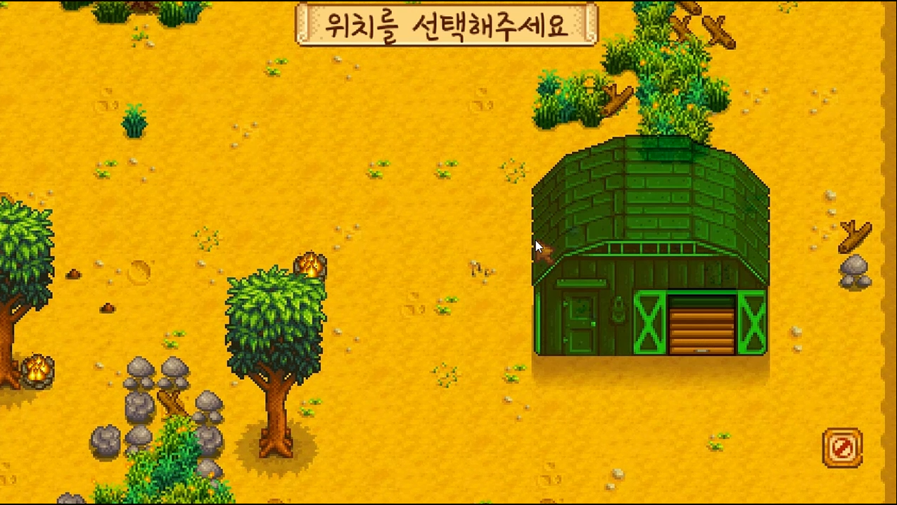
4. 시스템 설명
배치 시스템 – 이동할 건물 위치 선택
6. 건물이 이동한 위치에
배치 된다.

Slide 12
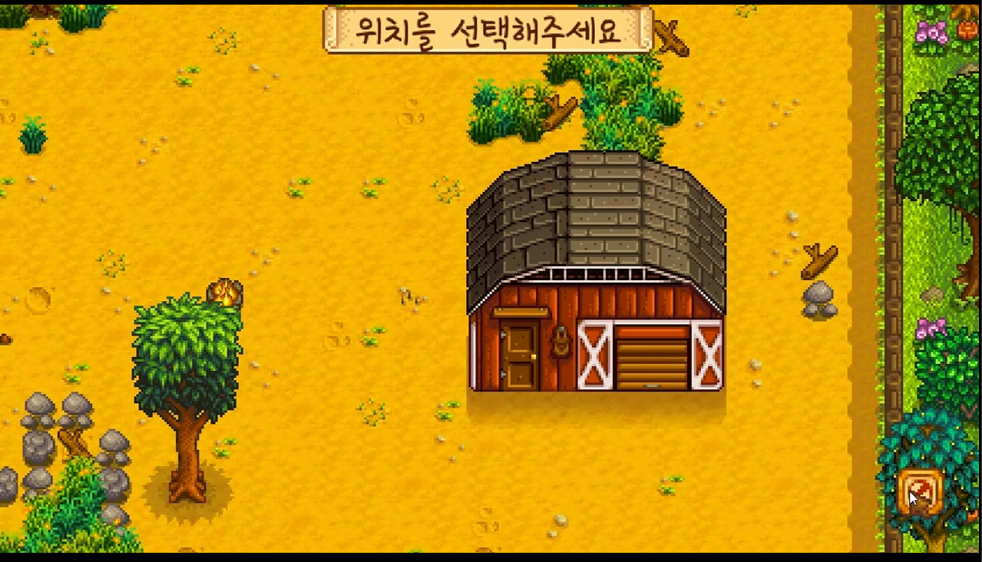
4. 시스템 설명
배치 시스템 – 배치종료 버튼 클릭
7. 배치종료 버튼을 누르면
위치를 바꾼 정보가 저장되고
배치시스템을 종료한다.

Slide 13
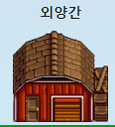


4. 시스템 설명
4.1 배치 시스템 – 건물 속성
이름 | 외양간
높이 | 4
너비 | 7
출입문 위치(y, x) | 0,1
동물 출입문 위치 | 0,4
이름 | 닭장
높이 | 3
너비 | 6
출입문 위치(y, x) | 0,1
동물 출입문 위치 | 0,2
이름 | 닭장
높이 | 3
너비 | 3
출입문 위치(y, x) | NULL
동물 출입문 위치 | NULL

Slide 14
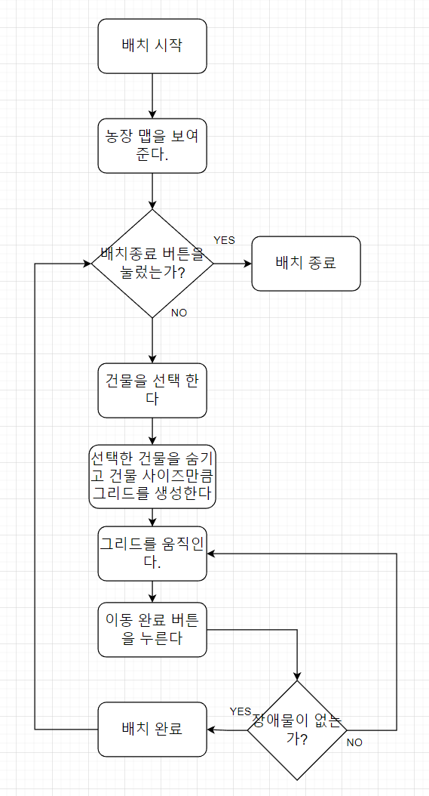
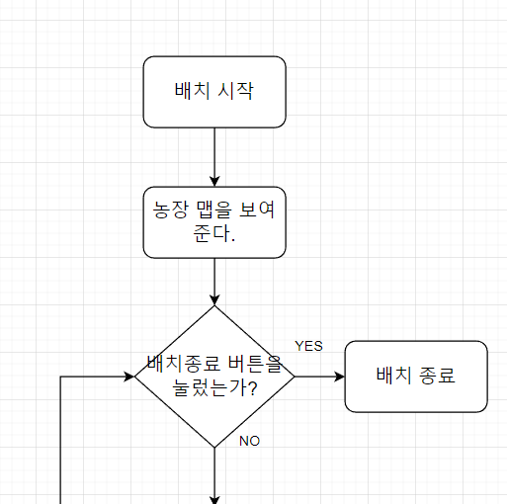
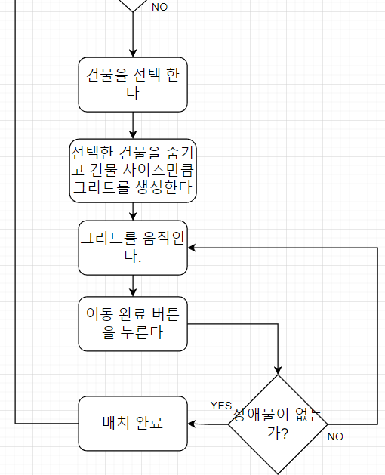
5. 흐름도

Slide 15
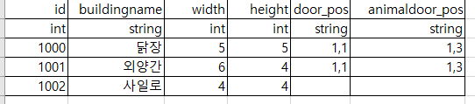
6. 테이블 정의
건물 정보 테이블
건물 Id, 건물 이름, 건물 너비, 건물 높이, 플레이어 출입문, 쪽문

